Slide 1
SOUBORNÁ ZKOUŠKA Z PRAKTICKÉHO JAZYKA ukončení předmětu NJI_32A
aktuální informace (PS 2023)
doc. Mgr. Aleš Urválek, Mgr. et Mgr. Jan Trna, Mgr. Martina Trombiková, Ph.D.

Slide 2
SOUBORNÁ ZKOUŠKA Z PRAKTICKÉHO JAZYKA
Ukončení předmětu NJI_32A (v pátém semestru) krom běžného ukončení ukončení v režii Mgr. Jana Trny zahrnuje ještě druhou písemnou část: Skládá se vždy v lednu a obsahuje close reading s otázkami k textu a gramatickou část.

Slide 3
Cíl: ověření jazykové úrovně C1 dle GER* (Společného evropského referenčního rámce pro jazyky)
C1 – Fachkundige Sprachkenntnisse Kann ein breites Spektrum anspruchsvoller, längerer Texte verstehen und auch implizite Bedeutungen erfassen. Kann sich spontan und fließend ausdrücken, ohne öfter deutlich erkennbar nach Worten suchen zu müssen. Kann die Sprache im gesellschaftlichen und beruflichen Leben oder in Ausbildung und Studium wirksam und flexibel gebrauchen. Kann sich klar, strukturiert und ausführlich zu komplexen Sachverhalten äußern und dabei verschiedene Mittel zur Textverknüpfung angemessen verwenden. * [https://www.europaeischer-referenzrahmen.de]

Slide 4
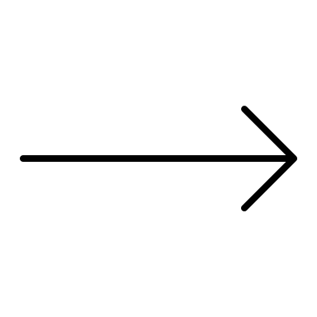
Praktický jazyk
termín konání:
vždy lednu
2 části, písemně
časová dotace: 90 minut
Úkol 1: Leseverstehen
Úkol 2: Grammatik

Slide 5
Praktický jazyk – ukončení před SZZ (Bc.)
Leseverstehen: Close Reading samt Fragen zum Text
dle kurzů Jazykových cvičení 1-5 a Práce s textem 1 (popř. 2) příprava možná i dle prezentace: Příprava na písemnou část ukončení předmětu NJI_32A – vzor (2022) pro další přípravu lze využít např. Reader Politik und Gesellschaft. Materialien für den Unterricht (Budňák, Osmanović): https://munispace.muni.cz/library/catalog/book/1953.
Grammatik
dle kurzů Jazykových cvičení 1-5 pro další přípravu můžeme doporučit Grammatik aktiv B2-C1 od vyd. Cornelsen a C-Grammatik

Slide 6
Praktický jazyk
Evaluace písemné zkoušky:
Pro úspěšné složení písemné zkoušky je potřeba dosáhnout minimálně 60% u každého jednotlivého úkolu: 60% = E.
Zůstane-li jedna část písemné zkoušky nevyplněná, považuje se celá zkouška za neúspěšnou.
Na písemnou zkoušku máte celkem tři pokusy: první řádný, druhý řádný + opravný a třetí jen opravný. V případě neúspěšnosti lze předmět NJI_32A opakovat v následujícím podzimním semestru.

Slide 7
Praktický jazyk
Kritéria hodnocení:
Leseverstehen (dle GER C1)
Inhaltliche Angemessenheit
Korrektheit (Morphologie, Syntax, Orthografie, Interpunktion)
Kohärenz
Grammatik
Korrektheit (richtig / falsch)
Pro vyhodnocení využíváme bodový systém (max. 100 bodů za jednu část), minimální hranice úspěšnosti je zmíněných 60%, tedy 60 bodů za jednu část písemné zkoušky.

Slide 8
Praktický jazyk
Oznámení výsledků:
Písemnou část zkoušky bude hodnocena známkou A-F.
Tato známka se průměruje se známkou za první část ukončení předmětu NJI_32A.
Výsledky písemné části zkoušky Vám budou sděleny jednotlivě v poznámkovém bloku.

Slide 9
Praktický jazyk
prostor pro Vaše dotazy: trombikova@phil.muni.cz

